Slide 1
Значення економіки для суспільства.

Slide 2
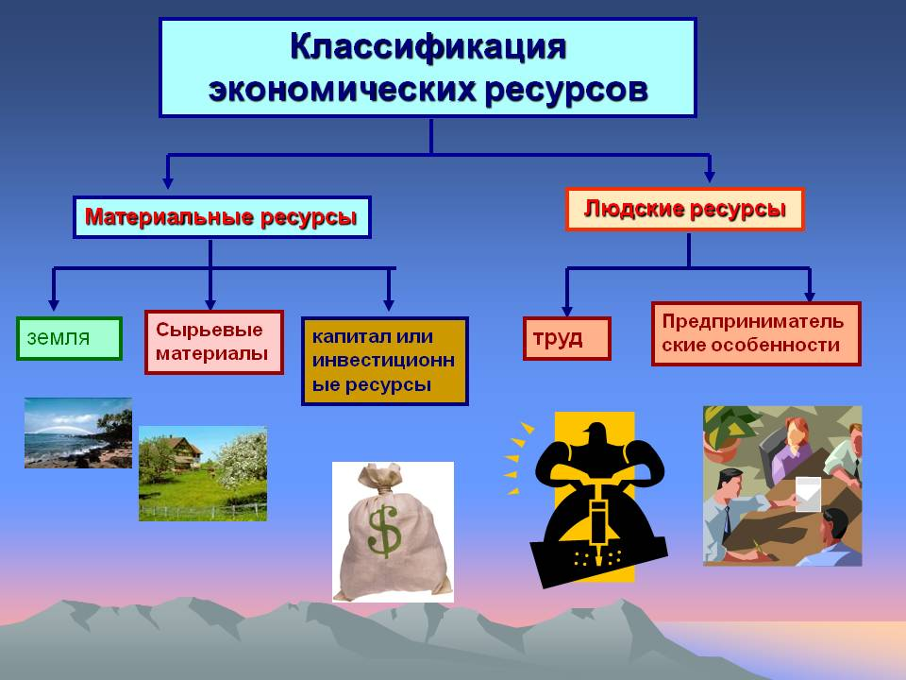
В першу чергу ми повинні зрозуміти самі потреби нашого суспільства, тож розберемо:
Потреби - це об'єктивна потреба людей у життєво необхідних благах і послугах з метою підтримки життєдіяльності і розвитку організму. Саме існування економіки пов'язане з вирішенням проблем споживання, тобто задоволення потреб людей при обмеженості ресурсів.

Slide 3
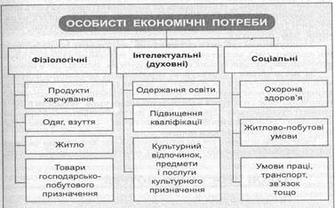

Slide 4

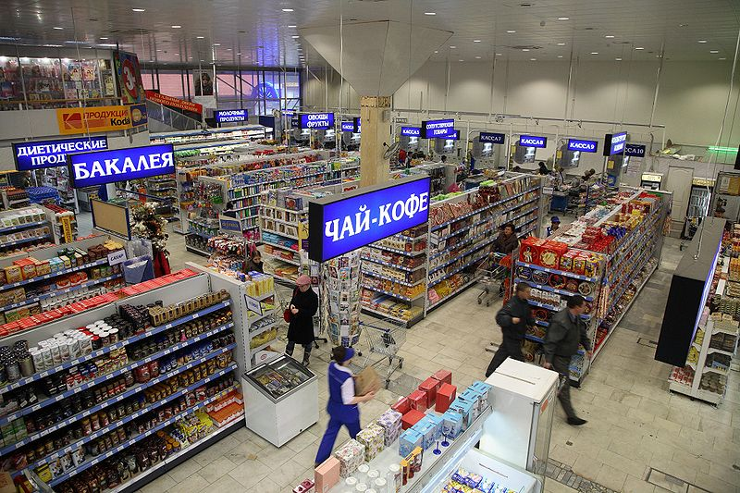
Сучасна економіка як національне господарство.
Сучасною економікою прийнято називати національне господарство. Воно складається з різних галузей (промисловість, сільське господарство, будівництво, торгівля, транспорт та інші види господарської діяльності), куди входить безліч відповідних підприємств. Всі вони створюють блага і послуги, необхідні для життєдіяльності людей. Економіка постійно виробляє два основні роди багатства: предмети споживання і засоби виробництва.

Slide 5

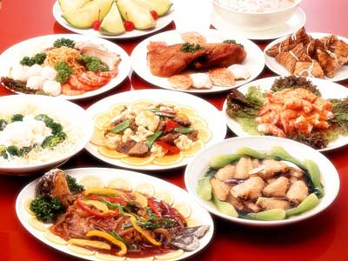
Значення економіки для суспільства.
Значення економіки для суспільства визначається тим, що вона безперервно забезпечує його предметами споживання (їжею, одягом, житлами та іншими корисними речами), без яких не може існувати жодна людина. Звідси очевидна головна функція (призначення) народного господарства - виробляти багатство, яке задовольняє різноманітні потреби людей.

Slide 6
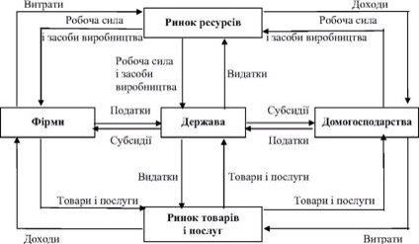
Економічний кругообіг.
Суспільне багатство робить рух по такому найбільшому за масштабами колу: виробництво - розподіл - обмін - споживання.
Початковою фазою є безпосереднє виробництво - творчий процес виготовлення корисних продуктів. У цей час працівники пристосовують речовина і сили природи до задоволення людських потреб (скажімо, з деревини виготовляється меблі).

Slide 7

Обмін.
Обмін - як важлива форма економічного зв'язку між людьми - перш за все глибоко вторгається у виробництво.
Дісталися від розподілу блага часто не можна витратити для особистого споживання, якщо люди потребують зовсім інших речах. Тоді відбувається обмін продуктами праці.
Споживання в першу чергу безпосередньо пов'язано з виробництвом. На підприємствах витрачаються життєві сили і здібності працівників. Використовується також сировина, паливо, машини та інші речові умови випуску продукції, тобто відбувається продуктивне споживання.

Slide 8
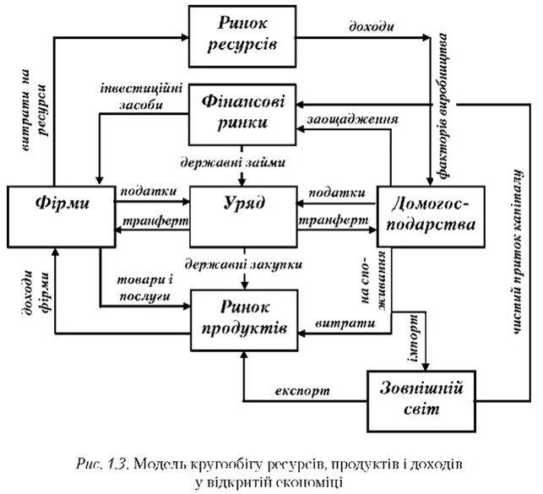

Slide 9
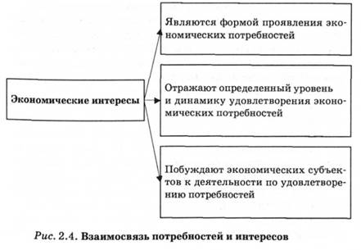
Економічні інтереси.
Економічні інтереси це об'єктивні, зумовлені економічними відносинами суттєві і стійкі зв'язку, якіобусловливаю необхідність задоволення сформованих країн і матеріальних потреб суспільства, класів, соціальних груп, колективів чи постатей. Будучи проявом виробничих відносин, вони як об'єктивної спрямованості господарську діяльність людей якої відбиваються би їхнє місце у системі громадського виробництва.

Slide 10


